Slide 1
DevTools 기반
실시간 악성 행위 탐지 시스템
DevTools 기반 실시간 트래픽 분석과
머신러닝을 활용한 사용자 경고 시스템
DATE : 2026-01-21 ~ 2026-01-28

Slide 2



팀원 소개
장성우
강지수
강대규
• 트래픽 로그 전처리 및 데이터 구성
• Rule 기반 weak labeling 설계
• 학습/평가 데이터 분리 및 관리
• 트래픽 feature 설계 및 정의
• Logistic Regression / Random Forest 모델 학습
• 성능 평가 및 모델 비교 분석
• Chrome DevTools 기반 트래픽 수집
• 실시간 스캔 로직 구현
• 임계값 초과 시 사용자 경고 알림 구현

Slide 3
목차
01.
03.
05.
07.
07.
프로젝트 배경
및 목적
데이터 수집 및 전처리
특징 추출 및 분석
결과 및 시사점
02.
04.
06.
08.
악성코드 탐지 문제 정의
모델 설계 및 학습
실험 결과 및 성능 평가
한계점 및 향후
연구 방향

Slide 4
프로젝트 배경 및 목적
크롤링·봇 등 비정상 접근 증가로 탐지 난이도 상승
배경
문제
접근방식
목표
정상 사용자 트래픽
자동화·악성 트래픽 혼재
크롤링·봇 증가
탐지 난이도 상승
트래픽 로그 기반
통계적 feature 활용
행위 요약 기반
의심 트래픽 탐지

Slide 5
악성코드 탐지 문제 정의
문제 유형
웹 트래픽 기반 이진 분류 문제
정상(Benign) vs 의심(Suspicious)
분석 범위
패킷/페이로드 분석 제외
행위 요약 Feature 기반 탐지
현실적 제약
Rule 기반 weak labeling
클래스 불균형 구조
평가 관점
미탐(False Negative) 최소화
Recall 중심 성능 평가

Slide 6
데이터 구성
데이터 개요
Feature 및 Lavbel
데이터 형식
: json
총 수집 트래픽 수
: 4046 건
학습 데이터
: 506건 (분석 기준 충족 트래픽만 선별 사용)
Feature 차원 : 14
Label: 0(Benign), 1(Suspicios)
Rule 기반 weak labeling
클래스 불균형 구조

Slide 7
데이터 전처리
데이터 정제
- 분석 기준을 충족하는 트래픽만 선별
학습에 적합하지 않은 로그 제외
학습/평가 데이터 구성
- 학습 데이터와 평가 데이터 분리
- 모델 성능의 과대평가 방지
01
01
02
03
04
Feature 처리
- Feature 간 스케일 차이 보정
- 학습 데이터 기준 정규화 적용
불균형 데이터 대응
- 정상 대비 의심 트래픽 비율이 낮은 구조
- 클래스 가중치 기반 학습 전략 적용

Slide 8
모델 설계
모델설계
웹 트래픽 기반 의심 행위 탐지를 위한 이진 분류 모델 설계
Feature 수(14) 및 데이터 규모를 고려한 과적합 방지 목적의 경량 모델 선택
Baseline 모델
해석 가능성이 높은 Logistic Regression
Feature 분류력 검증을 위한 기준 모델
비교 모델
비선형 패턴 반영을 위한 Random Forest
Baseline 대비 성능 비교 목적

Slide 9
모델 학습
모델 특성에 따라 학습 전략을 차등 적용함
학습/평가 데이터 분리를 통해 일반화 성능 확보
클래스 불균형을 고려한 가중치 기반 학습 적용
Feature 스케일 차이를 고려한 전처리 적용
구분 | Logistic Regression | Random Forest
모델 역할 | Baseline | 비교 모델
Feature 정규화 | 적용 | 미적용
Class imbalance 대응 | class_weight 적용 | class_weight 적용
학습 목적 | Feature 분류력 검증 | 비선형 패턴 반영

Slide 10
특징 추출 및 분석
feature 구성 기준
01
빈도/ 발생량
• 트래픽의 행위 패턴을 요약하는 통계적 feature 설계
• 개별 요청이 아닌 세션/행동 단위 특성 반영
• 정상/의심 트래픽 간 행동 차이 포착 가능성 확인
02
시간 패턴/ 반복성 기반
03
분포·비율 기반
04
극단적 행위 감지

Slide 11
실험 결과 및 성능 평가
Random Forest
평가기준
-> 의심 트래픽 오탐(FP) 최소화
핵심 결과
Recall(Suspicious): 0.86
False Negative : 2건
해석
정상 트래픽을 의심으로 잘못 판단하지 않는 보수적 탐지 성향
POSITIVES
NEGATIVES
88
0
POSITIVE
TP
FP
NEGATIVES
2
12
FN
TN

Slide 12
실험 결과 및 성능 평가
Logistic Regression
평가기준
-> 의심 트래픽 미탐(FN) 최소화
핵심 결과
Recall(Suspicious): 0.93
False Negative : 1건
해석
대부분의 의심 트래픽을 탐지
일부 오탐은 보안 관점에서 허용 가능
POSITIVES
NEGATIVES
82
6
POSITIVE
TP
FP
NEGATIVES
1
13
FN
TN

Slide 13
실험 결과 및 성능 평가
항목 | Logistic Regression | Random Forest
탐지 성향 | 탐지 우선 | 보수적 탐지
False Negative | 1 | 2
False Positive | 6 | 0
Recall (Suspicious) | 0.93 | 0.857
Precision (Suspicious) | 0.68 | 1
적합한 상황 | 보안 탐지 | 자동 차단/알림
모델 비교
Logistic Regression | 의심 트래픽 미탐을 최소화하는 탐지 성향을 보임
Random Forest | 오탐을 거의 발생시키지 않는 보수적 탐지 특성을 보임
최종판단
본 프로젝트에서는 의심 트래픽 미탐 최소화를 더 중요하게 고려하여
Logistic Regression을 최종 모델로 판단함

Slide 14

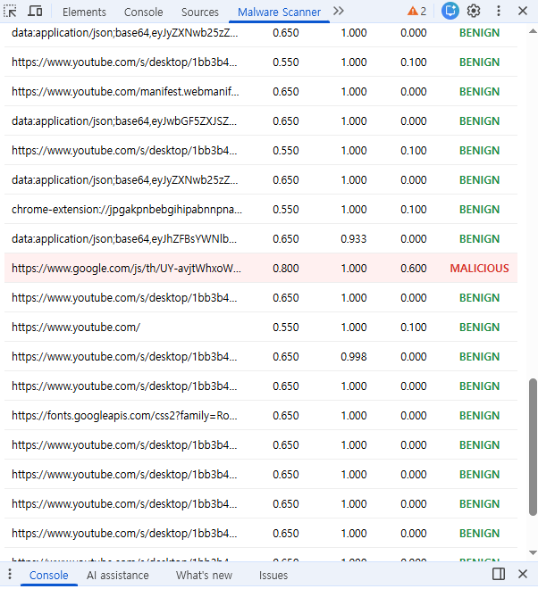
결과 및 시사점
결과
• 행위 기반 feature만으로 의심 트래픽 탐지 가능성 확인
• 탐지 우선 전략에 적합한 모델 선택
시스템 적용 결과
• 브라우저 기반 실시간 트래픽 스캔
• 임계값 초과(0.8) 시 사용자 경고 알림 표시
시사점
• 실험 결과를 실제 사용자 경고로 연결
• 초기 탐지·사용자 경고 중심의 경량 악성 행위 탐지 시스템으로 활용 가능

Slide 15
한계점 및 향후 연구방향
한계점
향후 연구 방향
Rule 기반 weak labeling으로 인한 라벨 정확도 한계
행위 기반 feature만 사용하여 정교한 악성 코드 식별에 한계
고정 임계값 기반 판단으로 상황별 대응에 제약
라벨 품질 개선을 위한 추가 검증 데이터 확보
시계열 기반 모델 및 Feature 확장
위험도 기반 동적 임계값 적용 전략 고도화

Slide 16
Thank you
감사합니다

